Slide 1
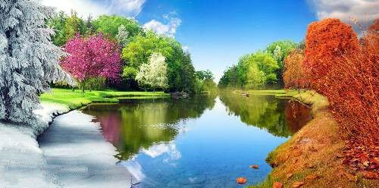
Сезонные сказки
(сочинённые детьми 4-5 лет)

Slide 2
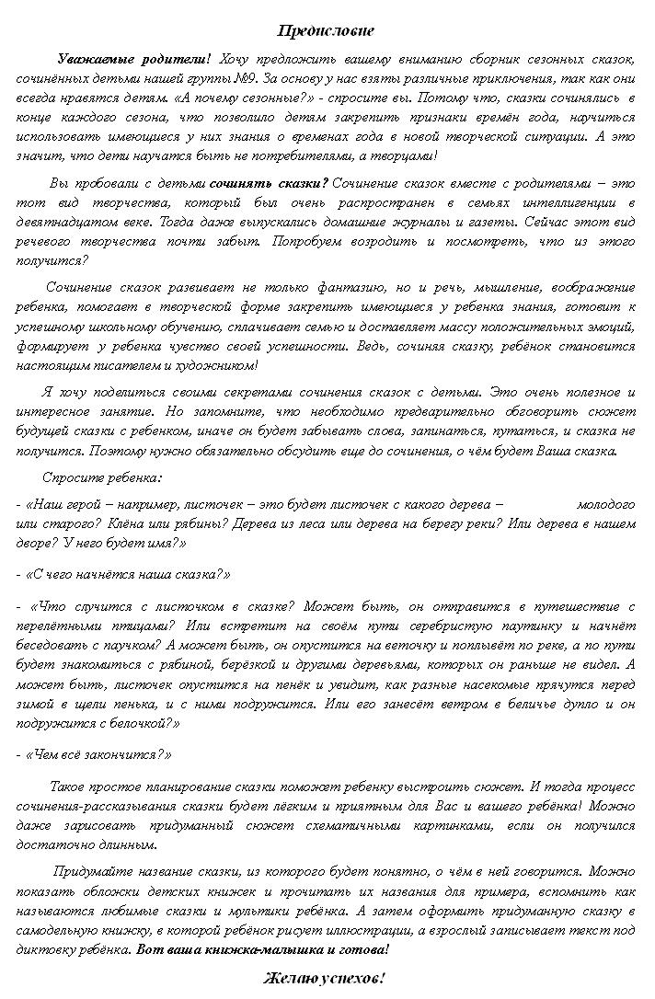

Slide 3
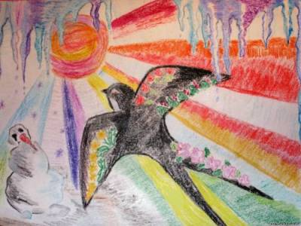
ВЕСНА

Slide 4
«Весна-красна»
Зима была очень морозной и холодной. Все животные и птицы весну зовут, а зима еще пуще злиться стала. И вдруг прилетела сорока и застрекотала: «Весна идет!»
Обрадовались звери и птицы. Зима и говорит: «Заморожу весну, заморожу!». Плакали зайчики, белочки, синички, воробушки, потому что весна не справлялась с зимой. Небольшие проталины светились, но снег тут же заметал их. Зима не хотела отдавать власть весне. И тогда решила весна обхитрить зиму. Она вдруг начала всё размораживать. Зима бросилась всё заново замораживать, а весна побежала в лес, согрела елочки, зверей, птиц, растопила снег. Зима ничего не могла сделать. Весна победила и повсюду расцвели подснежники!
Димиева Ильдана, 4г.

Slide 5
«Что нужнее?»
Это случилось весной. Погода была тёплая и солнечная. Мы гуляли вместе с Ларисой Анатольевной на участке детского сада. Вдруг откуда ни возьмись на небе появилась тучка и закапал дождик. Сначала мелкий, а потом всё сильнее. Мы все разбежались и спрятались на веранде. Как было интересно наблюдать за меняющейся погодой! На мгновение из-за тучи снова выглянуло солнце. Разглядывая небо, мы решили, что это Солнце спорит с Дождём:
- Я нужнее!-сказало Солнце-Без меня все замёрзнут и станет очень темно.
- Нет, я нужнее!-сказал Дождик-Без меня всё засохнет. Всем нужна вода.
- Но, Дождик нас прогнал, значит Солнце лучше и нужнее! - сказал Айзат.
- А без Дождика засохнут мои любимые цветочки, значит Дождик нужнее! - сказала Ильдана. Заметив, что дети спорят, воспитательница сказала:
И Солнышко и Дождик очень нужны и одинаково важны и земле, и растениям, и птицам, и зверушкам, и людям. Солнце землю согревает и освещает, дождик поливает!
Коллективное сочинение , средняя группа № 9

Slide 6
«Счастливый ручеёк»
Однажды ранней весной ручеёк отправился в путешествие. Он бежал по улицам и любовался красотой нашего города. Все дети и взрослые были рады ручейку. А один хороший мальчик подарил ручейку бумажный кораблик. Мальчика звали Даниил. И вот весёлый ручеёк бежал по улицам и однажды случилось чудо: ручеёк влился в огромную реку, теперь он не один, вместе с другими такими же ручейками. Ручеёк был очень счастлив!
Крешков Даниил, 4г.

Slide 7
«Необычная дружба»
Как-то весной, идёт Зайчик по дорожке, вдруг запнулся, упал и увидел Червячка. Познакомился Зайчик с ним, и завязалась у них дружба. Стали они вместе играть: растянется Червячок на дорожке, а Зайчик скачет через него, как через верёвочку. Только, когда наступила осень, Червячок вдруг куда-то исчез, а Зайчик загрустил. Всю зиму он тосковал по своему другу, но нигде не смог его отыскать. Но вот пришла весна, растаял снег, на пригорках в лесу стала появляться первая травка, и проснулись насекомые. И Червячок выполз из своей норки. Сразу направился искать своего друга Зайчика. Вот радости то было, когда они встретились.
Кодирова Мадина, 4г.

Slide 8
«Сказочная птица»
Однажды весной, гуляя с мамой во дворе, девочка Диана нашла в кустах птичку, у которой было сломано крыло. Диана вместе с мамой взяли птичку домой и стали за ней ухаживать и лечить. Однажды утром, девочку разбудило очень красивое пение птицы. Диана открыла глаза и увидела, что птичка выздоровела и вдруг заговорила человеческим голосом: «Милая девочка! Ты такая добрая и за твою доброту я выполню любое твоё желание!». Сначала Диана хотела попросить сладости, потом сумочку, потом куклу…Но, хорошо подумав, девочка попросила только одного: «Я очень хочу, чтобы моя бабушка выздоровела и никогда больше не болела!». Сказочная птица исполнила это желание. А потом поблагодарила девочку и улетела. Диана была самой счастливой в этот момент, ведь она помогла птичке, а птичка помогла её бабушке. Делать добро-это так приятно!
Файзуллина Диана, 4г.

Slide 9
«Солнечный зайчик»
Однажды мартовским солнечным утром в детском саду во время завтрака, один очень умный мальчик заметил, что когда он размешивает маленькой ложечкой чай в чашке, то по белому потолку бежит жёлтенький блестящий клубочек. Этого мальчика звали Айзат.
- Лариса Анатольевна, откуда взялся этот блестящий клубочек? – спросил Айзат.
- Это солнечный зайчик! – сказала Лариса Анатольевна.
- Откуда же он взялся? – спросил Айзат.
- Это солнечные лучи от поверхности твоего чая отразились. Сейчас я вам что-то покажу – сказала Лариса Анатольевна и достала из кармана зеркальце, повертела его в руке, и зеркальце поймало солнечный лучик. По группе забегали солнечные зайчики.
- Хорошо бы его поймать! – сказал Айзат.
Тут и остальные ребята присоединились к Айзату и стали ловить зайчиков. Все ребята на весь день зарядились хорошим настроением!
Хабибуллин Айзат, 4г.

